Slide 1
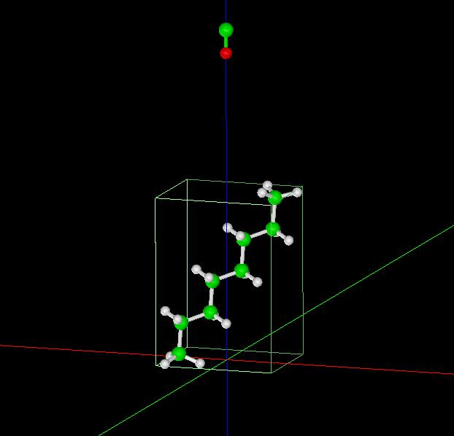
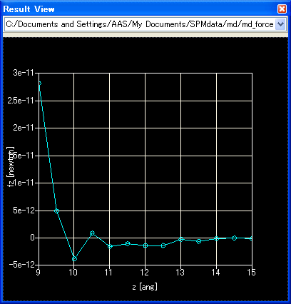
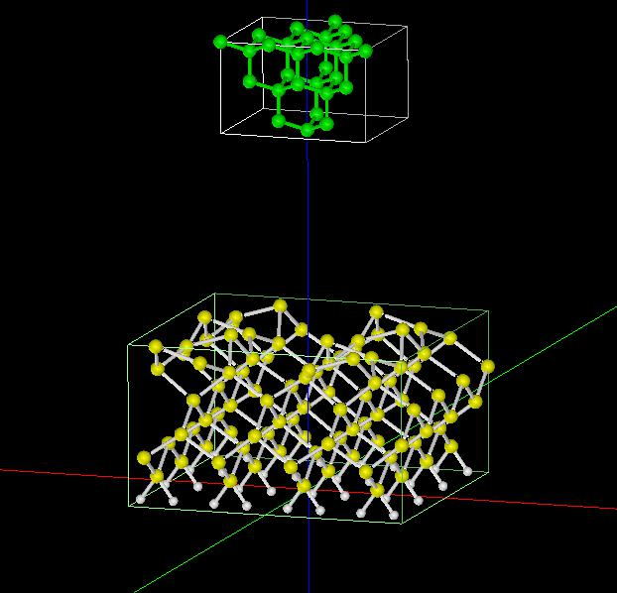
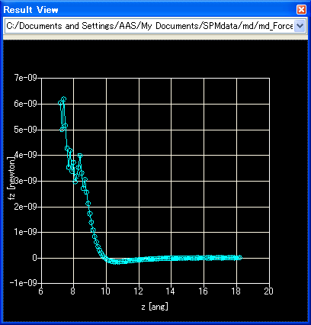
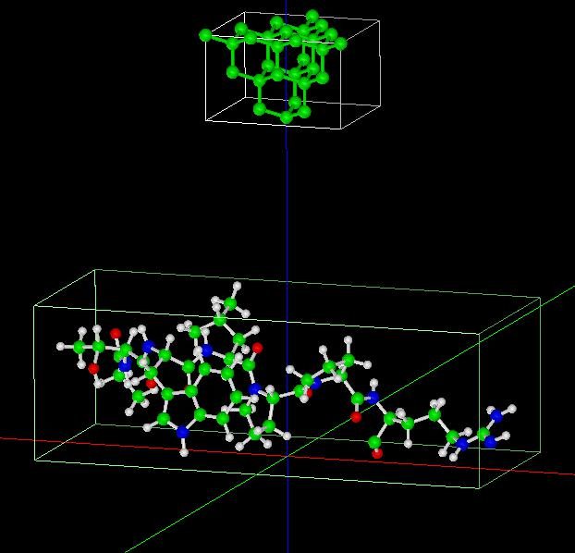
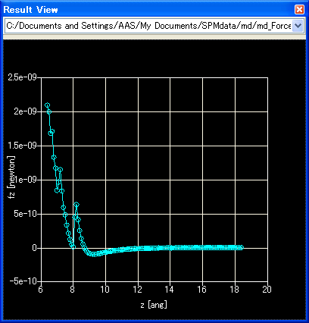
【MD】フォースカーブ測定モード
MD
あるxy位置で探針を試料に近づけ、探針に作用する力を計算します。
オクタン分子のフォースカーブ
Si(001)表面のフォースカーブ
抗血管新生ペプチドのフォースカーブ
Notes:
MD_ForceCurve_Organic_001
MD_ForceCurve_Inorganic_001
MD_ForceCurve_Organic_002

